Slide 1

Провела вчитель – дефектолог : Трегуб Вікторія

Slide 2


Slide 3


Slide 4


Slide 5


Slide 6


Slide 7


Slide 8


Slide 9


Slide 10


Slide 11


Slide 12


Slide 13


Slide 14
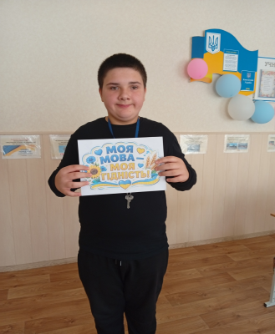
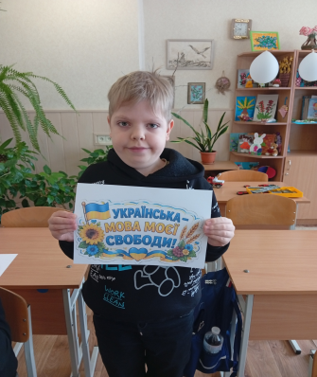
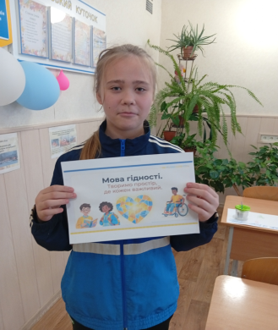
ФОТОЗВІТ

Slide 15
https://www.youtube.com/watch?v=23ONQv8I38A

